Slide 1

Текущая ситуация в сфере кадастра и саморегулирования кадастровой деятельности
Савельев Вадим Петрович
Исполнительный директор СРО АКИ «Поволжье»

Slide 2
Добрый день, уважаемые коллеги!
Давно не виделись…

Slide 3
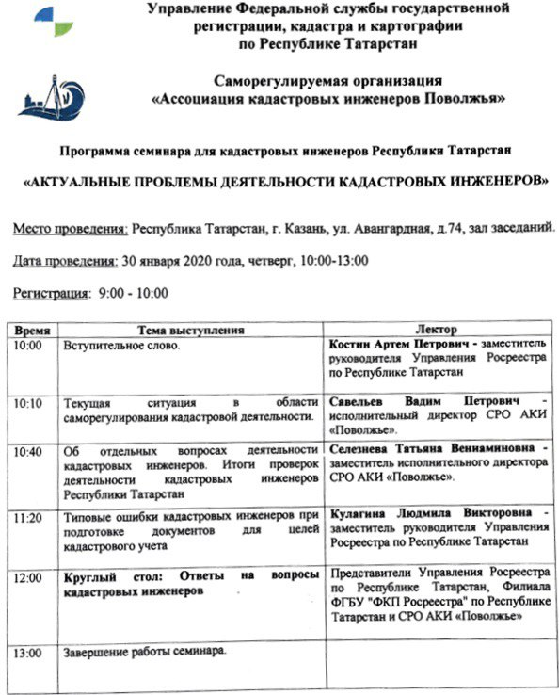
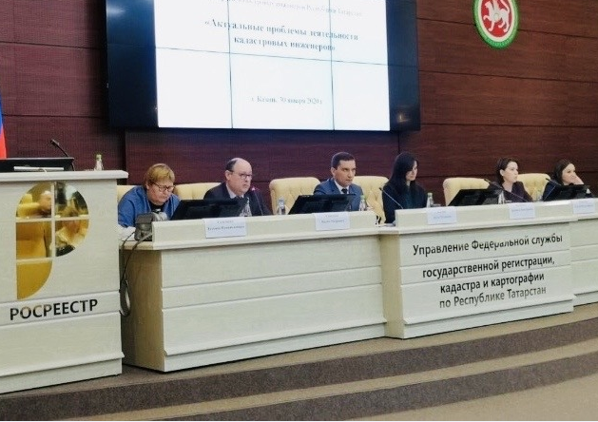
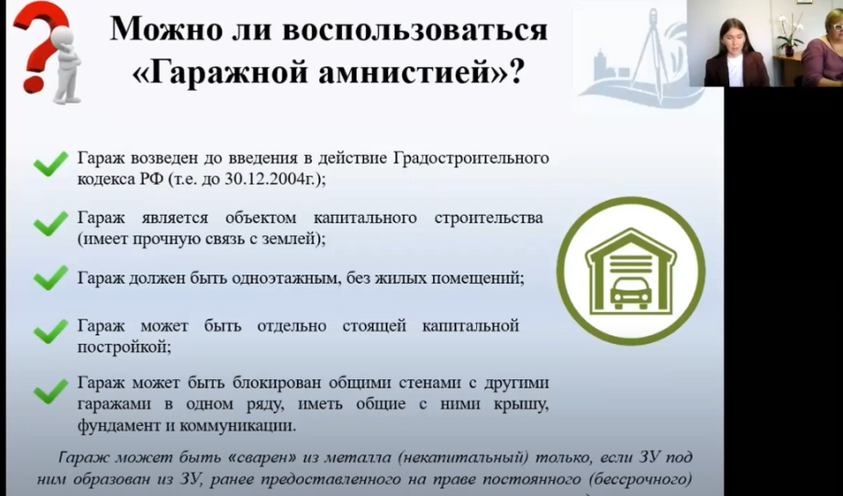
Семинар с КИ РТ 30 января 2020 г., вебинары 2021 г.

Slide 4


Выражаю благодарность Управлению Росреестра по Республике Татарстан за инициативу и помощь в организации данного мероприятия, а также за самое активное участие в нем.

Slide 5


Наше время
.
Уважаемые коллеги! Экономика нашей отрасли в последние годы претерпела ряд ударов. Многое мы переживаем вместе со всеми, но есть и специфические проблемы в области кадастра.
1 этап (2020-2021 годы): пандемия COVID-19, снижение спроса на нефтепродукты, падение во многих отраслях экономики;
2 этап (2022 г.): спецоперация и экономические санкции. Уход иностранных компаний из РФ.

Slide 6

Экономический и эпидемиологический кризис
(COVID-19)
В большинстве регионов РФ и по России в целом в течение 2020-2021 годов наблюдалось снижение объема заказов в области кадастровых работ (согласно экспертному мнению, примерно на 30 %). Что дальше?..

Slide 7
В последние годы число действующих кадастровых инженеров в РФ неуклонно снижается (несмотря на вступление стажеров)

Slide 8
Динамика численности нашей СРО. Мы держимся!
1360

Slide 9

Я расскажу о последних событиях текущего года, о том, какие угрозы стоят перед кадастровым сообществом, какие основные проблемы есть или могут возникнуть у кадастровых инженеров (на базе выступлений Президента Национальной палаты КИ Кислова В.С. и других лидеров Нацпалаты).
Излагаю факты. Выводы вы сделаете сами.

Slide 10
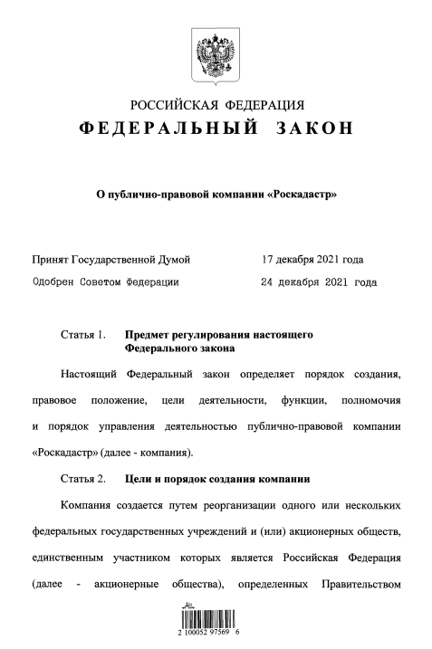
1. ППК «РОСКАДАСТР»
В конце 2021 года подготовлен и 30.12.2021 г. был принят в посл. чтении Федеральный закон № 448-ФЗ «О публично-правовой компании «Роскадастр».
ППК, согласно закону, будет иметь, в том числе, право на выполнение землеустроительных и кадастровых работ, а также серьезные гос. ресурсы.

Slide 11

ППК «Роскадастр» создается на базе 4 юридических лиц: ФГБУ «ФКП Росреестра», ФГБУ «Центр геодезии, картографии и ИПД», АО «Ростехинвентаризация», АО «Роскартография».
Из материалов Нацпалаты КИ:
«ФГБУ «ФКП Росреестра» обладает неограниченным доступом к ФГИС ЕГРН, ведёт проверку оснований для приостановления и отказа в осуществлении ГКУ. Таким образом, речь идет о совмещении функций исполнения и контроля над проведением кадастровых работ, что дает особые конкурентные преимущества ППК «Роскадастр» перед другими участниками рынка».

Slide 12

В ЧЕМ ОПАСЕНИЕ? В настоящее время государственная доля рынка кадастровых и землеустроительных работ, по данным Нацпалаты КИ, уже составляет около 30% (ГУПы, МУПы, АО с госдолей). Выход на рынок ППК «Роскадастр», обладающего значительными преимуществами перед другими участниками рынка, может привести к государственной монополии на кадастровую деятельность и вытеснить рядовых кадастровых инженеров с рынка.

Slide 13
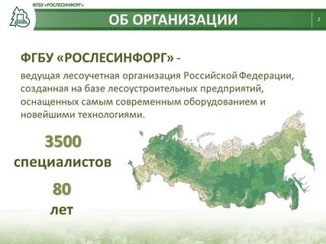

2. ФГБУ «РосЛесИнфорг» (война писем)
Лесной кодекс РФ, статья 70.1 (в ред. Закона № 304-ФЗ от 02.07.2021)
«14. Подготовка документов, на основании которых осуществляется государственный кадастровый учет недвижимого имущества в отношении лесных участков из состава земель лесного фонда в целях их предоставления в аренду, постоянное (бессрочное) пользование, безвозмездное пользование, осуществляется на основании соответствующего договора федеральным государственным бюджетным учреждением, подведомственным уполномоченному федеральному органу исполнительной власти, если иное не установлено настоящим Кодексом.»

Slide 14
Письмо Рослесхоза от 27 января 2022г. №АВ-03-54/1800 «О разъяснении изменений, внесенных в статью 70.1 Лесного кодекса РФ»
«Частью 14 статьи 70.1 Лесного кодекса установлено, что подготовка документов, на основании которых осуществляется государственный кадастровый учет недвижимого имущества в отношении лесных участков из состава земель лесного фонда в целях их предоставления в аренду, постоянное (бессрочное) пользование, безвозмездное пользование, осуществляется на основании соответствующего договора федеральным государственным бюджетным учреждением, подведомственным уполномоченному федеральному органу исполнительной власти, если иное не установлено настоящим Лесным кодексом…
Таким образом, документом, указанным в части 14 статьи 70.1 Лесного кодекса, подготовка которого возложена на федеральное государственное бюджетное учреждение, подведомственное уполномоченному федеральному органу исполнительной власти, будет являться межевой план....»

Slide 15
Письмо ЦА Росреестра (начальника управления нормативно-правового регулирования Галишина Э.У.) от 18 февраля 2022 г. № 13-00120/22)
«По мнению Управления, часть 14 статьи 70.1 Лесного кодекса устанавливает компетенцию, но не устанавливает исключительных полномочий указанного в ней федерального государственного бюджетного учреждения, подведомственного уполномоченному федеральному органу исполнительной власти, в части подготовки документов, на основании которых осуществляется государственный кадастровый учет недвижимого имущества в отношении лесных участков из состава земель лесного фонда в целях их предоставления в аренду, постоянное (бессрочное) пользование, безвозмездное пользование…
Кроме того, часть 1 статьи 26 Закона № 218-ФЗ не содержит оснований для приостановления государственного кадастрового учета и (или) государственной регистрации прав по причине подготовки межевого плана лесного участка из состава земель лесного фонда, предназначенного для предоставления в аренду, постоянное (бессрочное) пользование, безвозмездное пользование, кадастровым инженером, не являющимся работником ФГБУ «Рослесинфорг»...»
По факту: Минлесхозы принимают на согласование документы по межеванию лесных участков преимущественно от «РосЛесИнфорга».

Slide 16
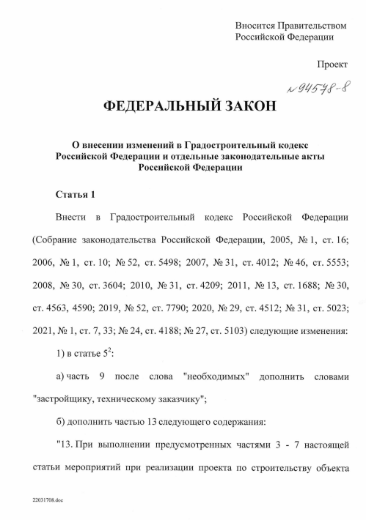
3. Закон о «трех днях»
Государственной Думой РФ 20.04.2022 г. в третьем чтении принят проект Федерального закона №94578-8. Этим документом внесены поправки в закон №221-ФЗ в части регулирования договора подряда на выполнение кадастровых работ.
В частности, устанавливается срок выполнения кадастровых работ в отношении ряда объектов бытовой недвижимости: не более трех рабочих дней (кстати, такой же срок дается регистраторам на рассмотрение этих документов!).

Slide 17



Поправки в Закон №221-ФЗ
«7¹. Договор подряда на выполнение кадастровых работ в отношении указанных в части 7 настоящей статьи земельных участков и (или) расположенных на них объектов недвижимости должен предусматривать срок выполнения таких работ, не превышающий трех рабочих дней (за исключением случая, предусмотренного частью 7² настоящей статьи)».
«7². В случае, если при выполнении кадастровых работ, указанных в части 7¹ настоящей статьи, в соответствии со статьей 39 настоящего Федерального закона требуется проведение обязательного согласования местоположения границ земельного участка, срок, указанный в части 7¹ настоящей статьи,». не включает в себя срок, который требуется для проведения такого согласования».
Этими объектами являются: земельные участки, предназначенные для ведения личного подсобного хозяйства, садоводства, огородничества, строительства гаражей для собственных нужд или индивидуального жилищного строительства, и расположенные на таких земельных участках объекты недвижимости.

Slide 18

Реальная ситуация
Выполнение кадастровых работ по образованию, уточнению границ ЗУ, исправлению реестровой ошибки в сведениях ЕГРН о границах ЗУ может включать в себя:
1. Подготовку (получение выписок из ЕГРН) – не менее 5 дней.
2.Получение выписок о пунктах ГГС в ФГБУ «Центр геодезии, картографии и ИПД» (при необходимости) – 1 месяц.
3. Получение архивных материалов, копий землеустроительных дел, государственных актов и постановлений (при необходимости) – до 1 месяца.
4. Выполнение геодезических работ (замеры и обработка данных) – 2 дня.
5. Согласование границ земельного участка со смежными землепользователями – до 3 месяцев.
Таким образом, реальный срок выполнения кадастровых работ по договору подряда варьируется от 3 дней до 3-4 месяцев.

Slide 19
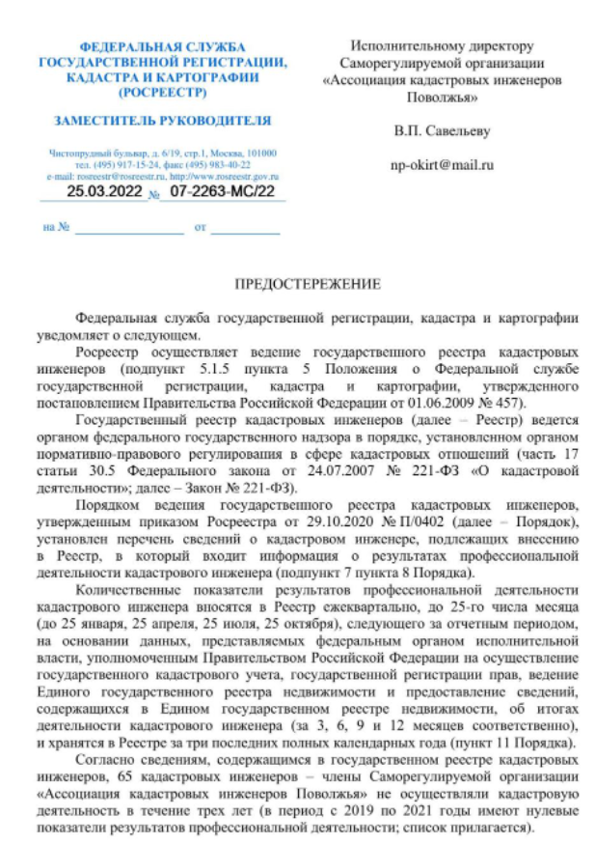
4. Письмо по КИ, не работавшим более трех лет
28 марта 2022 года в адрес многих СРО (в т.ч. СРО АКИ «Поволжье») пришло письменное Предостережение ЦА Росреестра с требованием исключить из реестра членов СРО кадастровых инженеров, не осуществляющих профессиональную деятельность на протяжении более трех лет.
В данный перечень попало 65 наших членов. Часть из них реально работала, но в ГРКИ были указаны некорректные данные, часть находится в декрете и т.д.
В итоге, КИ, попавшие в данный список, должны через нас доказать факт осуществления кадастровой деятельности. Иначе – исключение из СРО!

Slide 20
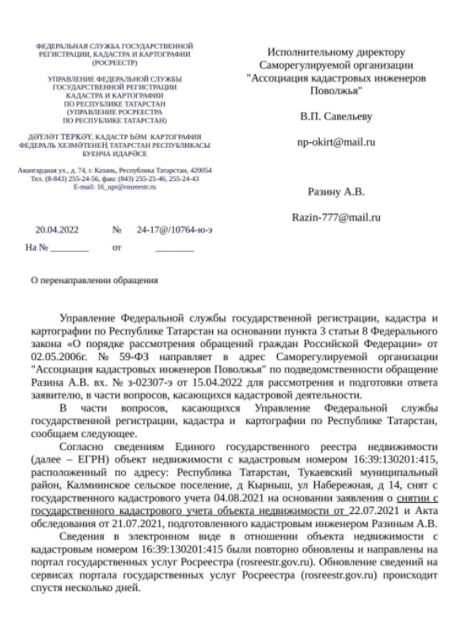
Факт выполнения кадастровых работ подтверждается выпиской из ЕГРН с указанием ФИО КИ, проводившего кадастровые работы.
*Если в выписке не содержится ФИО кадастрового инженера, нужно написать в Управление Росреестра обращение с просьбой подтвердить факт выполнения Вами кадастровых работ с приложением полученной выписки из ЕГРН и получить ответ (см. образец ответа).
КИ, попавшие в список, но находящиеся в декретном отпуске, должны предоставить приказ работодателя о предоставлении декретного отпуска (в соответствии с новой редакцией пункта 7 части 15 статьи 29 Закона №221-ФЗ мы их защитим).

Slide 21
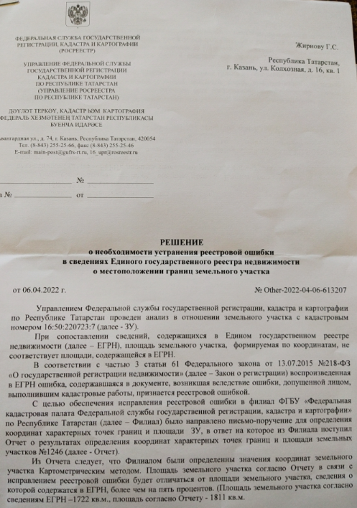
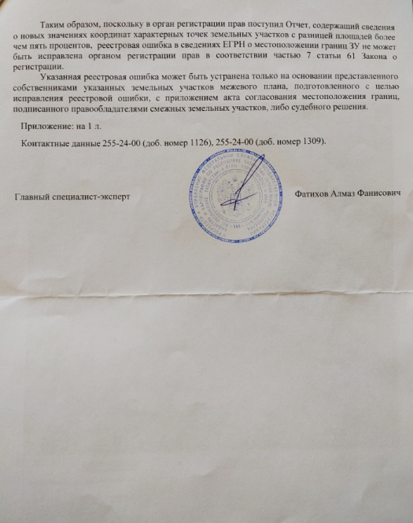
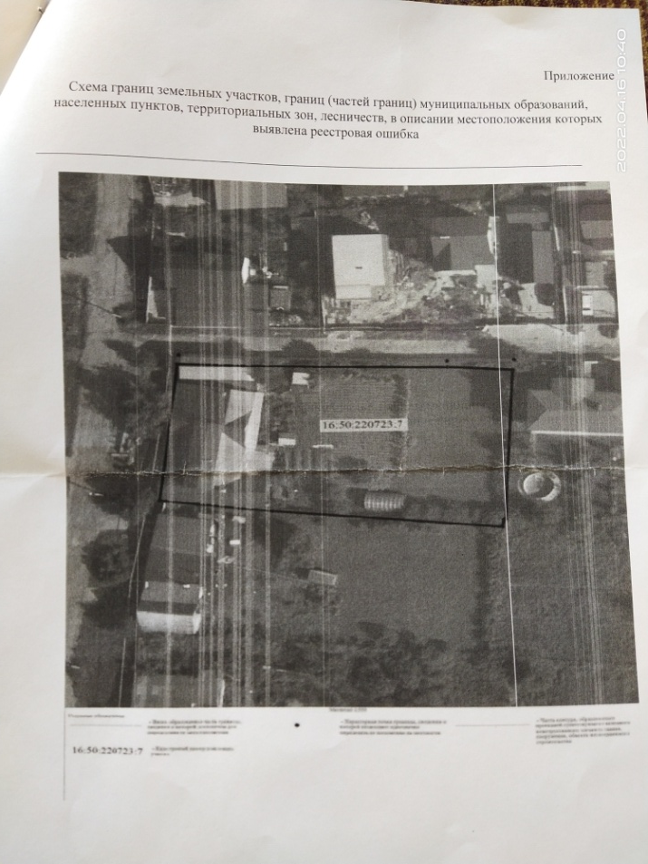
5. Требования об исправлении реестровых ошибок («письма счастья»)

Slide 22
Согласно нормам Закона № 120-ФЗ, исправление реестровых ошибок в сведениях ЕГРН о местоположении границ земельного участка входит теперь в полномочия Росреестра (документы готовят филиалы ФГБУ «ФКП Росреестра»). Речь в основном идет о пересечениях ЗУ или о несоответствии значения площади, вычисляемого по координатам, указанному в семантике. На исправление ошибки дается 3 месяца, и пока заявитель думает, надо ли это ему, нести ли затраты, госорганы исправляют все сами.
Многие регионы (в том числе, Татарстан) уже приступили к активному выявлению данных ошибок. Эти письма вы уже видели или получали.
Какие последствия? У некоторых КИ в ГРКИ могут появляться сведения о наличии реестровых ошибок, иногда в больших количествах.
Согласно пункту 6 раздела 15 статьи 29 Закона № 221-ФЗ, кадастровый инженер исключается из СРО в случае, если у него имеются 10 и более реестровых ошибок за последние три года деятельности.

Slide 23
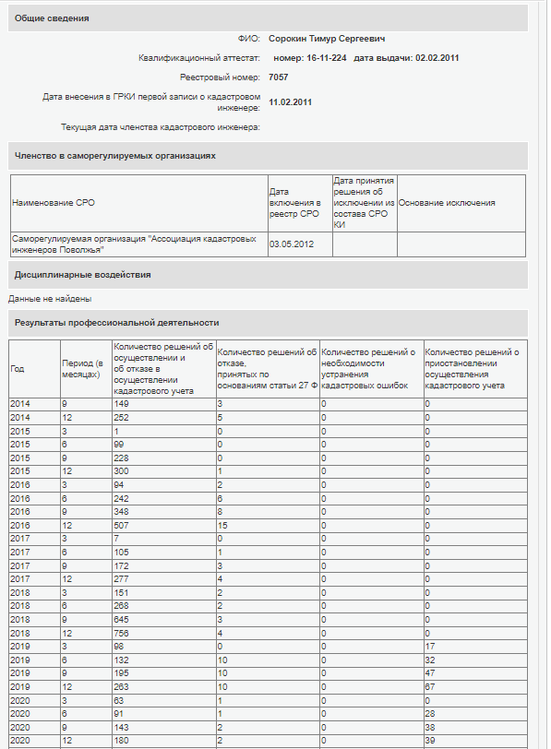
Уважаемые коллеги! Предлагаем Вам проверить свои результаты проф. деятельности на сайте Росреестра в ГРКИ.
В случае приближения количества реестровых ошибок за последние 3 года к 10 просим срочно сообщить нам! Иначе мы потом будем вынуждены Вас исключать на основании пункта 6 части 15 статьи 29 Закона №221-ФЗ по требованию ЦА Росреестра.

Slide 24

6. Повышение Квалификации (ПК)
Подошел срок прохождения ПК у большинства КИ, членов нашей СРО.
Данный срок отсчитывается с даты прохождения Вами последних курсов ПК. Большинство КИ вступило в СРО в середине 2016 года (когда ввели обязательность) и, соответственно, проходило ПК весной-летом 2019 года. Лето 2022 года – новый срок, когда надо об этом позаботиться!
При этом на сегодня в СРО 1489 членов. В 2022 году срок для прохождения ПК подходит у 1194 инженеров. Из них уже прошли ПК в этом году 469 человек. Не прошли указанные курсы 725 человек, из них 88 КИ уже пропустили срок прохождения ПК.

Slide 25

Для членов нашей СРО есть возможность прохождения курсов ПК по льготной цене (2 тыс. руб.) дистанционно в ЧОУ ДПО Учебный центр «ОКИС» (Новосибирск), это наши партнеры. Более подробная информация размещена у нас на сайте. При этом вы вправе выбрать любое учебное заведение, которое вам понравится.

Slide 26
Статья 29.1. 221-ФЗ Права и обязанности кадастрового инженера при осуществлении кадастровой деятельности
2. Кадастровый инженер обязан:
10) один раз в три года проходить обучение по дополнительной профессиональной программе повышения квалификации, срок освоения которой устанавливается типовой дополнительной профессиональной программой, утвержденной в установленном Федеральным законом от 29 декабря 2012 года N 273-ФЗ "Об образовании в Российской Федерации" порядке, в одной из организаций, осуществляющих образовательную деятельность, по усмотрению кадастрового инженера;

Slide 27
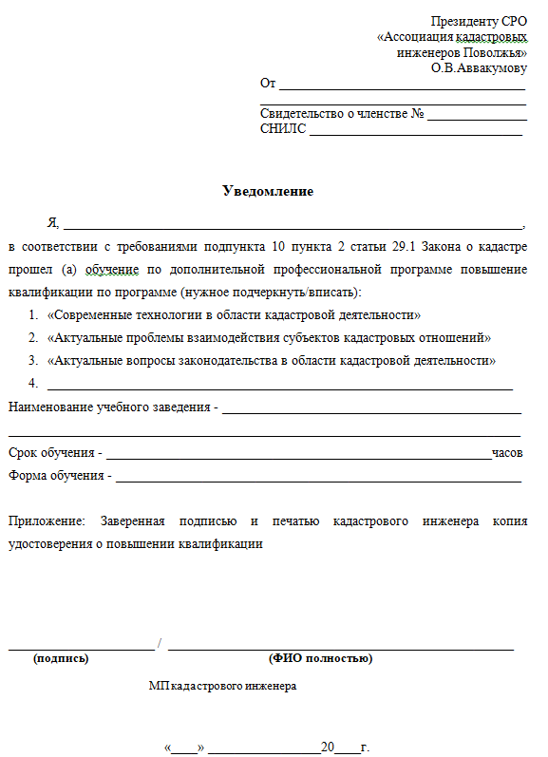
Форма уведомления о прохождении ПК. Необходимо направить его и копию удостоверения о прохождении ПК в СРО электронно (заверив ЭЦП) или почтовым отправлением.

Slide 28


7. Изменения в системе выдачи ЭЦП КИ
С 1 января 2022 года (согласно новой редакции Закона №63-ФЗ "Об электронной подписи") выпуск ЭЦП юридических лиц и ИП передан в Удостоверяющий центр Федеральной налоговой службы.
Выдача ЭЦП физических лиц (в том числе КИ) осталась в коммерческих удостоверяющих центрах, но при этом ужесточены требования по их аккредитации:
Наличие собственного капитала в сумме 1 млрд.рублей (было 7 млн.руб.),
Размер страхования убытков в сумме 100 млн.рублей (было 30 млн.руб.).
На рынке осталось несколько действующих УЦ (Контур, КалугаАстрал, ТаксКом и пр.). Поэтому цены на ЭЦП значительно выросли (с 1 марта 790 рублей – ТехноКад) и могут расти далее.

Slide 29
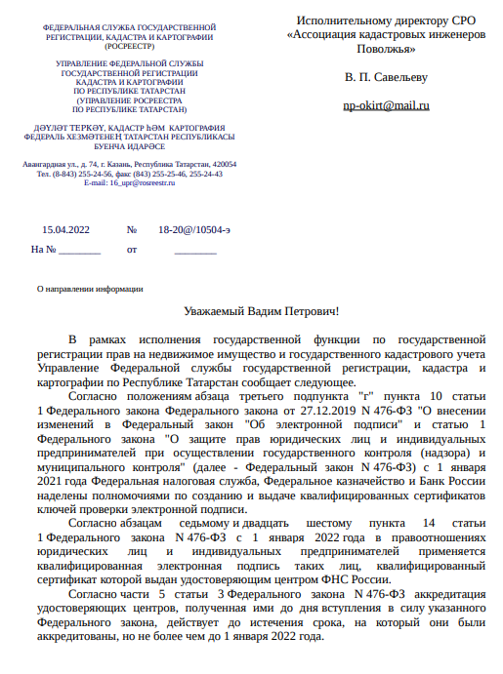
Обратите внимание!
Применение ЭЦП, выданной до 1 июля 2021, года после 1 января 2022 года не допускается, если удостоверяющий центр, выдавший её, не прошел аккредитацию по новым правилам (как, скажем, ТехноКад).
Просим учесть данную информацию и в случае необходимости осуществить замену ЭЦП !

Slide 30

8. Требование о проведении массовых проверок КИ
Как вы уже слышали, позиция ЦА Росреестра такова, что всем СРО необходимо усилить внеплановые проверки деятельности КИ.
Даже высказывалось мнение, что «каждая приостановка должна превратиться в проверку».
Выдержит ли тогда система СРО?

Slide 31
Ранее у нас в Республике Татарстан были внеплановые проверки только по жалобам граждан и индивидуальным обращениям Росреестра на конкретное нарушение кадастрового инженера.
Теперь ежеквартально Росреестром в СРО будут направляться списки КИ для проведения внеплановых проверок по приостановкам ГКУ. Некоторые регионы делали это и раньше.
На днях Управление Росреестра по РТ направило нам на проверку 32 КИ. Всего в РТ у нас 576 членов, так что проверяемые лица составляют всего 5.5% от общего числа членов.

Slide 32
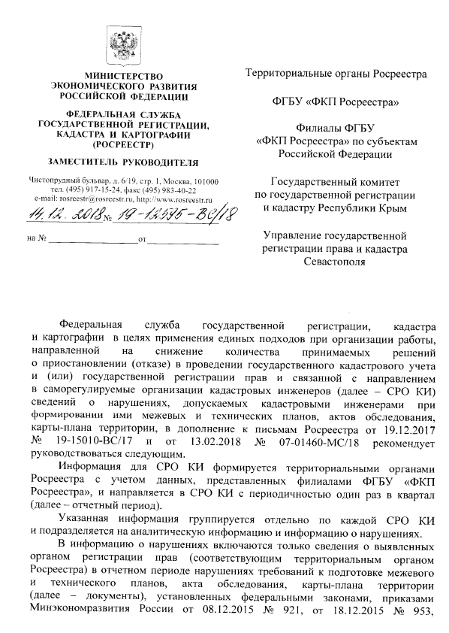
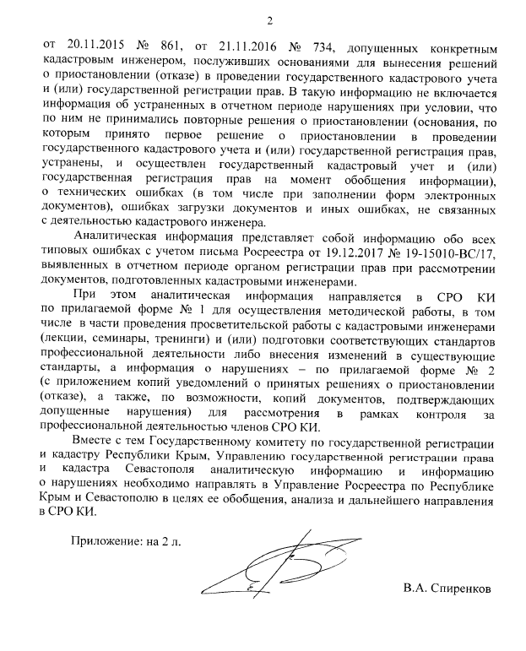
По данным эпизодам приостановок СРО обязано проводить внеплановые проверки. Этот вопрос регулируется письмом зам. руководителя Росреестра Спиренкова В.А. №. №19-12595-ВС/18 от 14.12.2018 г.
Напомню Вам, как работают Контрольная и Дисциплинарная комиссия СРО.

Slide 33
Рассмотрение жалоб Дисциплинарной комиссией
Жалоба,
обращение
Принятие жалобы для рассмотрения по существу и проведения внеплановой проверки
Предмет жалобы входит в компетенцию СРО и соответствует всем требованиям оформления
Открытие дела о применении МДВ
Наличие в жалобе фактов, однозначно свидетельствующих о совершенных КИ нарушениях и не требующих проведения внеплановой проверки (Представление прокурора, неосуществление деятельности в течение 3-х лет и т.д.)
Отказ в рассмотрении жалобы по существу
Жалоба не соответствует требованиям оформления (не указаны данные КИ, не приложены подтверждающие документы)
Предметом жалобы является земельный спор
Предмет жалобы не входит в компетенцию СРО (не относится к кадастровой деятельности)
Предмет жалобы был ранее рассмотрен СРО и новые факты не приводятся
Оставление жалобы без рассмотрения
Текст жалобы не поддается прочтению
Не указана контактная информация для направления ответа
Дисциплинарная комиссия
принимает одно из следующих решений:
о принятии жалобы для рассмотрения ее доводов по существу и проведении внеплановой проверки
об отказе в рассмотрении жалобы по существу;
об открытии дела о применении МДВ;
об оставлении жалобы без рассмотрения.

Slide 34
Итоги рассмотрения Дисциплинарной комиссией
обращений (жалоб) за 2021 год
 | Поступило всего жалоб, обращений |  | Из них (жалоб)
 | Жалоб | КИ | Отклонено | Принято к рассмотрению
Внеплановые проверки | 220 | 204 | 98 | 122

Slide 35
Гибкая и разумная система мер дисциплинарного воздействия
Наименование МДВ | Способ погашения | Способ снятия (досрочно)
Замечание | Истечение 6 месяцев с момента применения меры, при отсутствии нарушений в течение этого срока | 1. Решение суда об отмене МДВ 2. Решение Правления СРО об отмене МДВ при наличии новых обстоятельств
Предупреждение | Проведение ближайшей плановой проверки, при условии отсутствия нарушений до момента ее проведения. Срок проведения плановой проверки - не более 3 лет. | 1. Решение суда об отмене МДВ 2. Решение Правления СРО об отмене МДВ при наличии новых обстоятельств 3. Проведение внеплановой проверки по инициативе самого КИ (при условии отсутствия нарушений)
Предписание об устранении выявленных нарушений | Устранение нарушений | 1. Решение суда об отмене МДВ 2. Решение Правления СРО об отмене МДВ при наличии новых обстоятельств
Рекомендация об исключении | Истечение срока, в течение которого кадастровый инженер не вправе претендовать на членство в СРО | Не подлежит

Slide 36
Итоги работы Контрольной и Дисциплинарной комиссий СРО АКИ «Поволжье» за 2021 год
 | Проведено проверок |  |  | Из них принято МДВ
 | Всего | Без нарушений | С нарушениями | Замечание |  | Предписание об устранении нарушения |  | Предупреждение |  | Исключение из СРО
 |  |  |  | Проверок | КИ | Проверок | КИ | Проверок | КИ | Проверок | КИ
Внеплановые проверки | 189 | 100 | 89 | 60 | 55 | 18 | 18 | 11 | 10 | 0 | 0
Плановые проверки | 539 | 519 | 20 | - | - | 9 | 9 | - | - | 11 | 11
ВСЕГО проверок | 728 | 619 | 109 | 60 | 55 | 27 | 27 | 11 | 10 | 11 | 11

Slide 37
Сравнительный анализ результатов внеплановых проверок КИ за 2017-21 годы
 | Поступило всего жалоб, обращений |  | Из них (жалоб) |  | Проведено проверок |  |  | Из них принято МДВ
 |  |  | Отклонено | Принято к рассмотрению | Всего | Без нарушений | С нарушениями | Замечание |  | Предписание об устранении нарушения |  | Предупреждение |  | Исключение из СРО
 | Жалоб | КИ |  |  |  |  |  | Проверок | КИ | Проверок | КИ | Проверок | КИ | Проверок | КИ
Внеплановые проверки 2017г. | 139 | 109 | 62 | 77 | 80 | 47 | 33 | 6 | 5 | 5 | 5 | 17 | 15 | 5 | 4
Внеплановые проверки 2018г. | 256 | 298 | 86 | 170 | 360 | 174 | 186 | 153 | 123 | 9 | 9 | 22 | 17 | 2 | 2
Внеплановые проверки 2019г. | 231 | 205 | 121 | 110 | 185 | 108 | 77 | 56 | 53 | 12 | 11 | 8 | 8 | 1 | 1
Внеплановые проверки 2020г. | 176 | 189 | 88 | 88 | 158 | 81 | 77 | 69 | 60 | 2 | 2 | 5 | 4 | 1 | 1
Внеплановые проверки 2021 г. | 220 | 204 | 98 | 122 | 189 | 100 | 89 | 60 | 55 | 18 | 18 | 11 | 10 | 0 | 0
Всего | 1022 | 1005 | 455 | 567 | 972 | 510 | 462 | 344 | 296 | 46 | 45 | 63 | 54 | 9 | 8

Slide 38

9. Проблема тарифов
на кадастровые работы
Стоимость жизни растет, а цены на кадастровые работы стоят на месте, и кроме того сдерживаются тарифным регулированием в ряде регионов РФ.

Slide 39

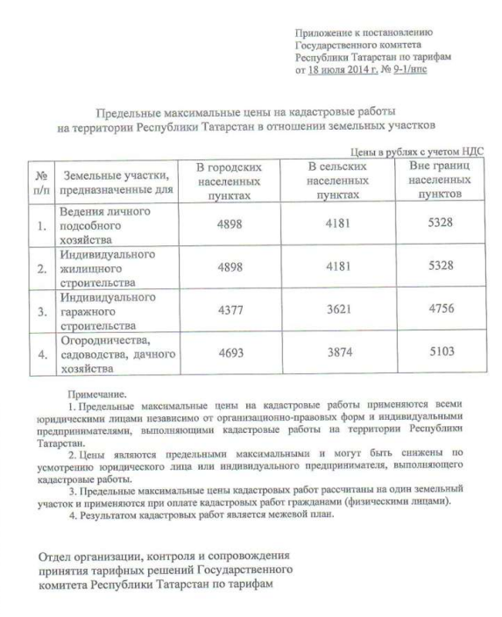
Тарифное регулирование: ищем решение
Национальной палатой КИ разрабатывается методика определения стоимости кадастровых работ с учетом затрат рабочего времени КИ. Сроки прошли. Сейчас – другие вопросы…
Поэтому мы не можем уже ждать, будем в Татарстане сами писать письмо в комитет РТ по тарифам. Поднимем вопрос о корректировке цен хотя бы с учетом инфляции (последний раз они утверждались в 2014 году).

Slide 40


Что делать? (наши советы)
А) Выход - искать способы выживания! Всем вам желаю – быть сегодня предельно осторожными, внимательными, действовать обдуманно, не поддаваться на провокации, в том числе со стороны клиентов. Выживает умнейший!
Б) Сотрудничество и взаимодействие! Все, с чем мы имеем дело - вопросы федерального центра. Это не наша борьба. А здесь в Татарстане мы все находимся в одной лодке. Регистраторы и КИ должны общаться, дружить, нормально взаимодействовать. У нас одна задача. И пока регистраторы вам пишут на электронку и звонят - это надо ценить и использовать во благо.

Slide 41
В) Свести к минимуму ошибки в работе. Делая однотипные ошибки, направляя повторно один тот же межевой план, используя госорган как тестовую площадку для проверки документов, идя на поводу у заказчика, мы провоцируем ситуацию против себя, попадаем в группу риска.
Если все же сделали ошибку и есть приостановка – можно исправить ее электронно через допринос. Конечно, сроки рассмотрения сейчас все время сокращаются, но давайте попробуем (ведь можем же исправлять в течение дня!). Если все же не успеваем, в крайнем случае можно забрать заявление или самим его приостановить.

Slide 42

А лучше всего - самим подавать межевой или технический план без доверенности!

Slide 43

Кадастровый инженер – заявитель!
С 30 апреля 2021 г., на основании части 2.1 статьи 36 Закона №221-ФЗ «О кадастровой деятельности», кадастровый инженер снова получил возможность без доверенности подавать документы на ГКУ.
Данная форма является более удобной для КИ и их заказчиков.
Коллеги! Сейчас примерно 10% КИ Татарстана пользуются этой возможностью. Это пока мало. Рекомендуем Вам максимально переходить на эту форму (в случае согласия заявителей)

Slide 44
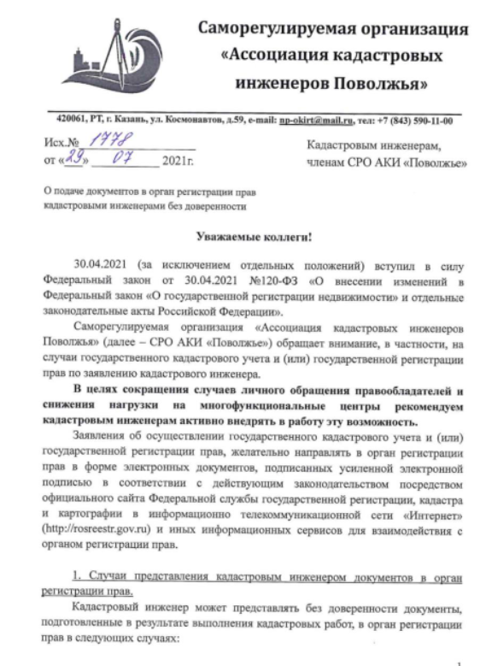
Методические рекомендации СРО
Наша СРО подготовила соответствующие методические рекомендации. Коротко о них.
В таблице ниже приведены случаи, когда КИ может быть заявителем:

Slide 45
Вид кадастровых работ | Заказчик кадастровых работ | Документы, подтверждающие полномочия кадастрового инженера
Часть 2.1 статьи 36 Федерального закона от 24.07.2007 №221-ФЗ «О кадастровой деятельности»
1. Образование земельного участка (раздел, объединение, выдел, перераспределение) 2. Образование земельного участка (раздел, объединение) | 1. Собственник исходного земельного участка (раздел, объединение, выдел, перераспределение) 2. Лицо, которому исходный земельный участок, находящийся в государственной или муниципальной собственности, предоставлен в пожизненное наследуемое владение или постоянное (бессрочное) пользование (раздел, объединение) | Кадастровый инженер является сотрудником юр.лица: - договор подряда на выполнение кадастровых работ, с содержанием условия обязанности кадастрового инженера представлять документы - справка с места работы; - документы, свидетельствующие о приемке заказчиком результатов кадастровых работ и его согласии с содержанием подготовленных по результатам таких работ документов. Кадастровый инженер является индивидуальным предпринимателем (ИП): - договор подряда на выполнение кадастровых работ, с содержанием условия обязанности кадастрового инженера представлять документы; -документы, свидетельствующие о приемке заказчиком результатов кадастровых работ и его согласии с содержанием подготовленных по результатам таких работ документов.
Уточнение границ земельного участка | 1. Собственник земельного участка 2. Лицо, которому земельный участок, находящийся в государственной или муниципальной собственности, предоставлен в пожизненное наследуемое владение, постоянное (бессрочное) пользование, в аренду или безвозмездное пользование на срок более пяти лет
Снятие с учета объекта капитального строительства (акт обследования) | 1. Собственник здания, сооружения, объекта незавершенного строительства, единого недвижимого комплекса (ОКС) 2. Принявший наследство наследник 3. Собственник земельного участка, если собственник ОКС ликвидирован (в отношении юридического лица) или если его правоспособность прекращена в связи со смертью (в отношении физического лица)
Создание объекта недвижимости, для строительства которого не предусматривается выдача разрешения на строительство и (или) разрешения на ввод в эксплуатацию | 1. Собственник земельного участка 2. Лицо, которому земельный участок предоставлен для строительства на ином праве 3. Лицо, которому предоставлено право на использование земель или земельного участка, находящегося в государственной или муниципальной собственности, без предоставления или установления сервитута
Часть 4 статьи 16 Федерального закона от 29.12.2004 г. №189-ФЗ «О введении в действие Жилищного кодекса Российской Федерации»
Образование земельного участка, на котором расположен многоквартирный дом | Орган государственной власти или орган местного самоуправления | Получение доверенности или иного уполномочивающего документа от уполномоченного органа не требуется
Часть 5 статьи 39.26 Земельного Кодекса РФ
Образование части земельного участка с целью установления сервитута в отношении земельного участка, находящегося в государственной или муниципальной собственности | Лицо, которому направлено уведомление о возможности заключения соглашения об установлении сервитута или предложение о заключении соглашения об установлении сервитута в иных границах | Договор подряда на выполнение кадастровых работ, включающий полномочия кадастрового инженера на подачу документов

Slide 46


Самостоятельная подача КИ заявления об учете изменений характеристик объектов недвижимости сейчас, к сожалению, законом не предусмотрена.
При этом, с некоторых пор мы надеемся, что будут внесены поправки в часть 2.1 статьи 36 Закона №221-ФЗ и это станет возможно. Это наша позиция в РТ.

Slide 47
При самостоятельном обращении КИ подает в орган ГКУ три дополнительных документа:
1. Договор подряда на выполнение кадастровых работ
Согласно части 2.1 статьи 36 Закона №221-ФЗ с целью представления кадастровым инженером документов без доверенности в Росреестр в договор подряда на выполнение кадастровых работ включается специальное условие.
По нашему мнению, в Договор возможно включить следующую фразу:
«В соответствии с частью 2.1 статьи 36 Федерального закона от 24.07.2007 №221-ФЗ «О кадастровой деятельности», кадастровый инженер представляет без доверенности документы, подготовленные в результате кадастровых работ, в орган регистрации прав».
Рекомендуем данное условие указывать в разделе «Права и обязанности» или «Порядок сдачи и приемки кадастровых работ» Договора, а также выделять данный текст с применением полужирного начертания и более крупного размера шрифта с целью обращения внимания регистратора прав.

Slide 48
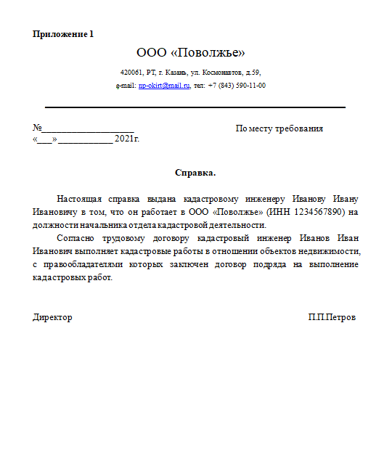
2. Справка с места работы.
Справка с места работы подтверждает, что кадастровый инженер, выполняющий кадастровые работы, является работником данного юридического лица.
В случае ИП данная справка не предоставляется.

Slide 49
3. Документ, свидетельствующий о приемке заказчиком результатов кадастровых работ (Акт о приемке выполненных работ).
Следует предусмотреть в этом документе условие, что:
«Подрядчик передает, а Заказчик принимает результаты вышеуказанных работ. Указанные работы выполнены полностью и в срок. Заказчик претензий по объему, качеству результата работ и срокам выполнения работ не имеет, и согласовывает подготовленные документы».
Необходимо учесть, что при наличии возражений в Акте (например, претензий по объему, качеству, срокам кадастровых работ), кадастровый инженер утрачивает полномочия по представлению документов в орган регистрации прав.

Slide 50
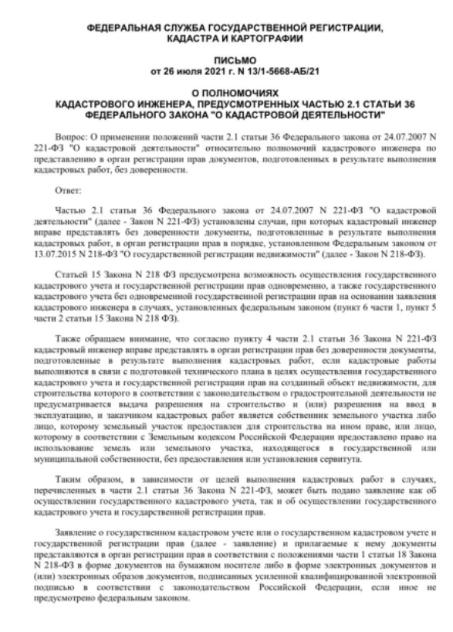
Способ представления документов, подтверждающих полномочия кадастрового инженера
Согласно позиции, изложенной в письме заместителя руководителя Росреестра Бутовецкого А.И. №13/1-5668-АБ/21 от 26.07.2021 г., документы, подтверждающие полномочия КИ, необходимо представлять в орган ГКУ наряду с заявлением и межевым (техническим) планом. Вшивать их в межевой (технический) план не требуется!

Slide 51
ЭЦП заказчика работ в РТ не требуется!
В Татарстане при направлении кадастровыми инженерами документов на ГКУ без доверенности в электронном виде заверение электронного вида договора подряда ЭЦП заказчика не требуется.
Поэтому, при необходимости представления интересов заказчика кадастровых работ, КИ могут как лично обращаться в МФЦ, так и подавать документы электронно (через ТехноКад и т.д.).
Эта позиция действует до момента более четкого решения указанного вопроса в нормативно-правовой базе.

Slide 52
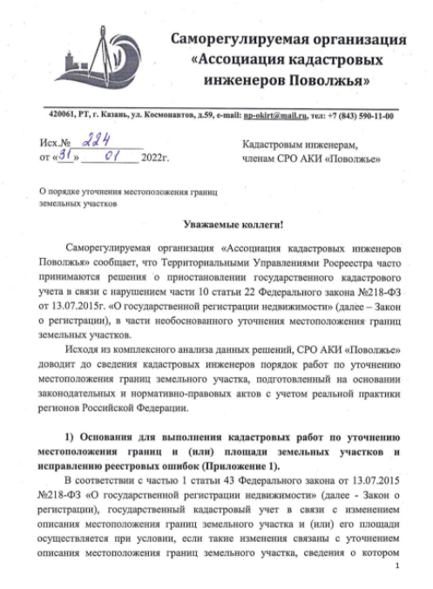
Г) Дополнительные рекомендации
Наша СРО подготовила методические рекомендации о порядке уточнения местоположения границ земельных участков, в том числе, при исправлении реестровых ошибок.
Предлагаем Вам, чтобы минимизировать риск нарушений при проверках, активно использовать данный документ в Вашей работе.

Slide 53
Важно напомнить: в случае судебной процедуры…
При направлении результатов ваших работ в суд (нет корректного обоснования уточняемых границ, отсутствует согласование границ со смежниками, при необходимости узаконить перепланировку или самовольно построенное здание, в любом другом случае нехватки документов для ГКУ):
рекомендуем готовить документы в бумажном виде,
в разделе «Заключение кадастрового инженера» указывать, что КИ подготовил МП-ТП для получения решения о приостановлении ГКУ и дальнейшего обращения в суд.
Иначе ДК не сможет вас защитить, т.к. ваш документ подготовлен с нарушениями!

Slide 54
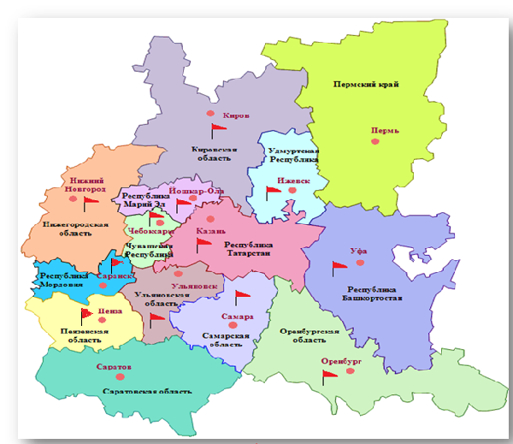

Новости СРО АКИ «Поволжье»

Slide 55
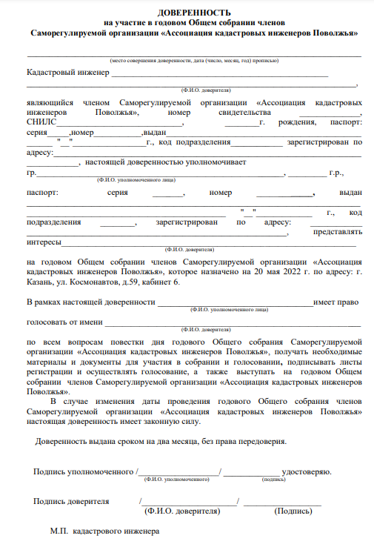
Годовое собрание членов СРО
Очередное годовое собрание СРО пройдет 20 мая 2022 года с использованием доверенностей
Мы сегодня собираем доверенности. Тем, кто еще не сдал, просим после окончания подойти к столу регистрации и передать нашему специалисту.

Slide 56
Повестка годового собрания
1)Утверждение состава счетной комиссии и секретаря собрания.
2)Утверждение отчета о результатах деятельности Ассоциации за 2021 год, отчета об исполнении сметы Ассоциации на 2021 год, годовой бухгалтерской отчетности Ассоциации за 2021 год и аудиторского заключения по итогам 2021 года.
3)Утверждение отчета ревизионной комиссии Ассоциации об итогах деятельности за 2021 год.
4)Утверждение приоритетных направлений деятельности Ассоциации на 2022г.
5)Утверждение сметы доходов и расходов Ассоциации на 2022 год.
6)Утверждение размера и порядка оплаты членских и вступительных взносов, а также льгот по их оплате.
7)Определение способа страхования гражданской ответственности членов Ассоциации.
8)Утверждение кандидатуры страховой организации для страхования гражданской ответственности членов Ассоциации.
9)Утверждение размера целевых взносов на страхование гражданской ответственности.
10)Утверждение кандидатов в члены Правления Ассоциации.
11)Утверждение кандидатов в члены Наблюдательного совета Ассоциации.
12)Утверждение Положения о мерах дисциплинарного воздействия, основании и порядке их применения в СРО АКИ «Поволжье» в новой редакции.
РАЗНОЕ

Slide 57
Членские взносы
Сразу говорю, чтобы не было волнений: взносы меняться не будут!
В прошлом году по требованию Нацпалаты и наших коллег - московских СРО (взнос 12-15 тысяч рублей) мы подняли взносы с 3000 до 6000 руб.
Но все равно это сейчас самые низкие взносы в РФ.

Slide 58
Сокращенное наименование СРО | Вступительный | Страховой | Членский
СРО А "Содружество" |  | 2200 (на 2 года) | 10000 (можно оплачивать двумя частями)
А "ГКИ" | 0 | 800 | 3000-7500 Зависит от объема кадастровых работ (от 0 до 10 - 3000; от 11 до 50 - 4500 от 51 до 100 - 6000 больше 101 - 7500)
А "СРО КИ" | 1000 | 2250 | 15000
А СРО "СКИ" | 0 | Доп. Оплаты не нужно, берут из членского взноса | 7000
А СРО "МСКИ" | 1000 (при переходе из другого СРО - 0) | Доп. Оплаты не нужно, берут из членского взноса | 9000
А СРО "ОПКД" | 0 | 800 | Не более 15 кадастровых работ -5000, более 15 - 9000
А СРО "ПрофЦКИ" | 0 (при вступлении в 2021 г.) | 940 | 12000 (при вступлении в 2021 - 8000)
А СРО "БОКИ" | 3000 (при переходе из другого СРО - 0) | 1250 | 10000 (можно оплачивать поквартально)
А СРО "ОКИ" | 1000 | 1450 | Если оплатили до 28.02, то: 1) 9500; 2) при оплате двумя частями - 9700; 3) при оплате четырьмя частями - 9800. Если оплата после 28.02, то 14000
СРО А "НП "КИЮ" | 1000 | Доп. Оплаты не нужно, берут из членского взноса | В зависимости от системы оплаты: 800 в месяц; 2400 за квартал; 4800 за полугодие
СРО А "ОКИ" | 1000 | 1125 | 12000

Slide 59
Размер вступительного и годового
членского взноса Ассоциации
вступительный взнос в размере 1000 (одна тысяча) рублей;
годовой членский взнос в размере 6 000 (шесть тысяч) рублей.
В случае, если заявление о добровольном выходе из Ассоциации подано до 1 апреля текущего года, то при исключении сумма членского взноса, подлежащая оплате, рассчитывается пропорционально времени членства кадастрового инженера в Ассоциации в текущем году.

Slide 60
Льготы при оплате вступительного и годового
членского взноса
при переходе из другой СРО - вступительный взнос не оплачивается;
для КИ, находящихся в декретном отпуске, при оплате годового членского взноса - скидка в размере 90% (600 руб.);
при вступлении или членстве в Ассоциации 10 и более КИ от одного работодателя, при оплате годового членского взноса - скидка в размере 50% ( 3 000 руб.);

Slide 61
Количество кадастровых инженеров в СРО АКИ «Поволжье» на 15.04.2022 г.
 | Регион | Всего КИ в регионе | КИ, вступившие в СРО | КИ в нашем реестре | % присутствия в регионе (из числа членов СРО)
 | Приволжский Федеральный округ
1 | Республика Татарстан | 836 | 624 | 576 | 92,31%
2 | Нижегородская обл. | 807 | 514 | 144 | 28,02%
3 | Кировская обл. | 393 | 237 | 119 | 50,21%
4 | Чувашская Республика | 335 | 260 | 133 | 51,15%
5 | Ульяновская обл. | 234 | 156 | 84 | 53,85%
6 | Удмуртская Республика | 363 | 279 | 86 | 30,82%
7 | Самарская обл. | 816 | 592 | 64 | 10,81%
8 | Республика Башкортостан | 1262 | 684 | 54 | 7,89%
9 | Республика Марий Эл | 149 | 115 | 25 | 21,74%
10 | Республика Мордовия | 213 | 148 | 42 | 28,38%
11 | Оренбургская обл. | 633 | 406 | 13 | 3,20%
12 | Пермский край | 1030 | 686 | 4 | 0,58%
13 | Пензенская область | 384 | 260 | 19 | 7,31%
14 | Саратовская область | 614 | 417 | 2 | 0,48%
15 | Прочие регионы (26) |  |  | 124
ИТОГО: |  |  |  | 1489

Slide 62
Апелляционные комиссии
Члены Апелляционных комиссий при органах государственного кадастрового учета в регионах присутствия СРО АКИ "Поволжье"
№ пп | Субъект РФ | Статус участия в АК | ФИО (полностью) | Замещающее члена комиссии лицо
1 | Республика Татарстан | зам. председателя АК | Селезнева Татьяна Вениаминовна | не предусмотрено
 |  | член АК | Шимин Владислав Валерьевич | Хабибрахманов Радик Рафитович
2 | Нижегородская область | член АК | Остапенко Игорь Юрьевич | отсутствует
3 | Кировская область | зам. председателя АК | Беляев Валерий Александрович | не предусмотрено
 |  | член АК | Лоскутов Руслан Александрович | Анисимов Александр Алексеевич
4 | Удмуртская республика | зам. председателя АК | Сергеев Сергей Иванович | не предусмотрено
 |  | член АК | Андреева Оксана Владимировна | Набиева Оксана Анатольевна
5 | Ульяновская область | зам. председателя АК | Трофимов Алексей Анатольевич | не предусмотрен
 |  | член АК | Шахин Максим Владимирович | Мурлатова Наталья Александровна
6 | Чувашская Республика | зам. председателя АК | Ермакова Елена Александровна | не предусмотрено
7 | Челябинская область | зам. председателя АК | Кравцова Людмила Владимировна | не предусмотрено
8 | Республика Мордовия | член АК | Кряжев Олег Петрович | Васягин Александр Александрович
9 | Республика Марий Эл | зам. председателя АК | Восканова Камилла Игоревна | не предусмотрено
 |  | член АК | Лобанов Игорь Михайлович | Дудин Владимир Анатольевич

Slide 63
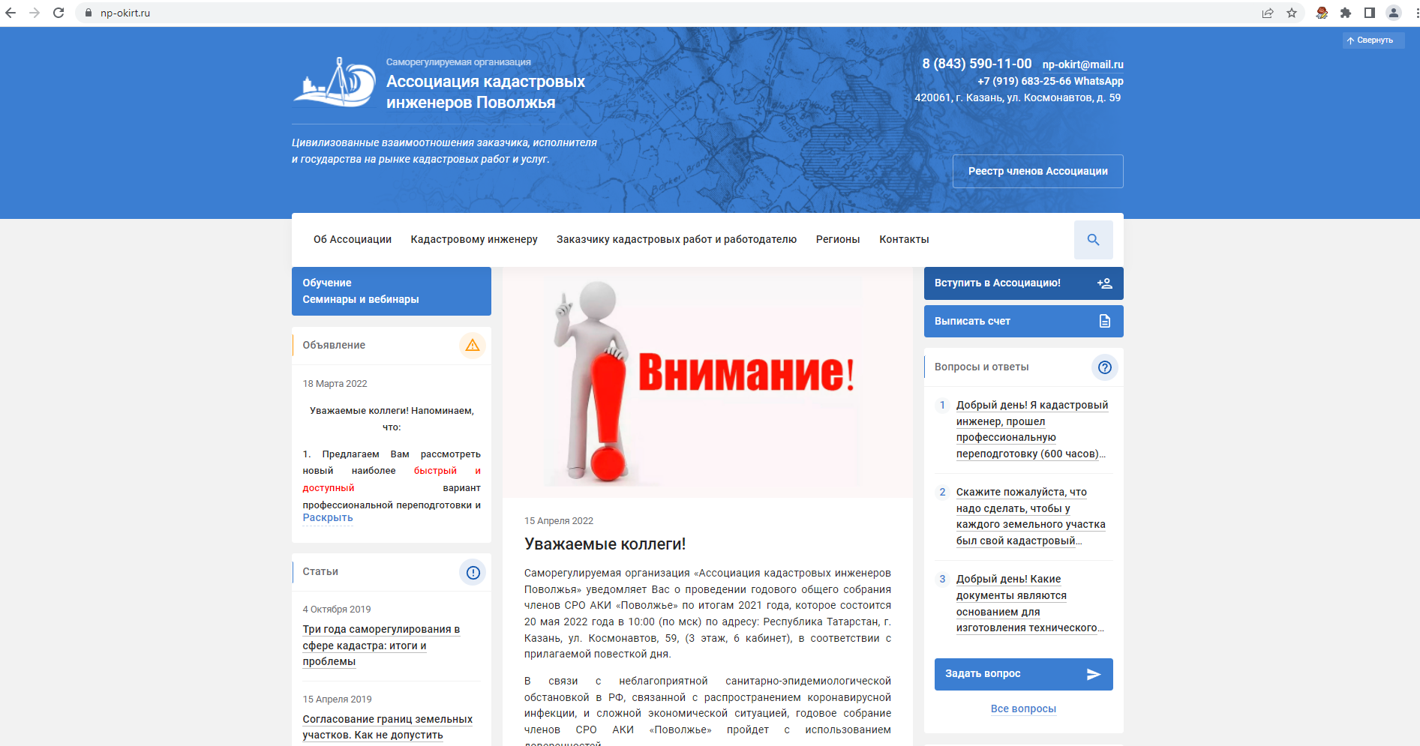
Сайт СРО АКИ «Поволжье» www.np-okirt.ru

Slide 64
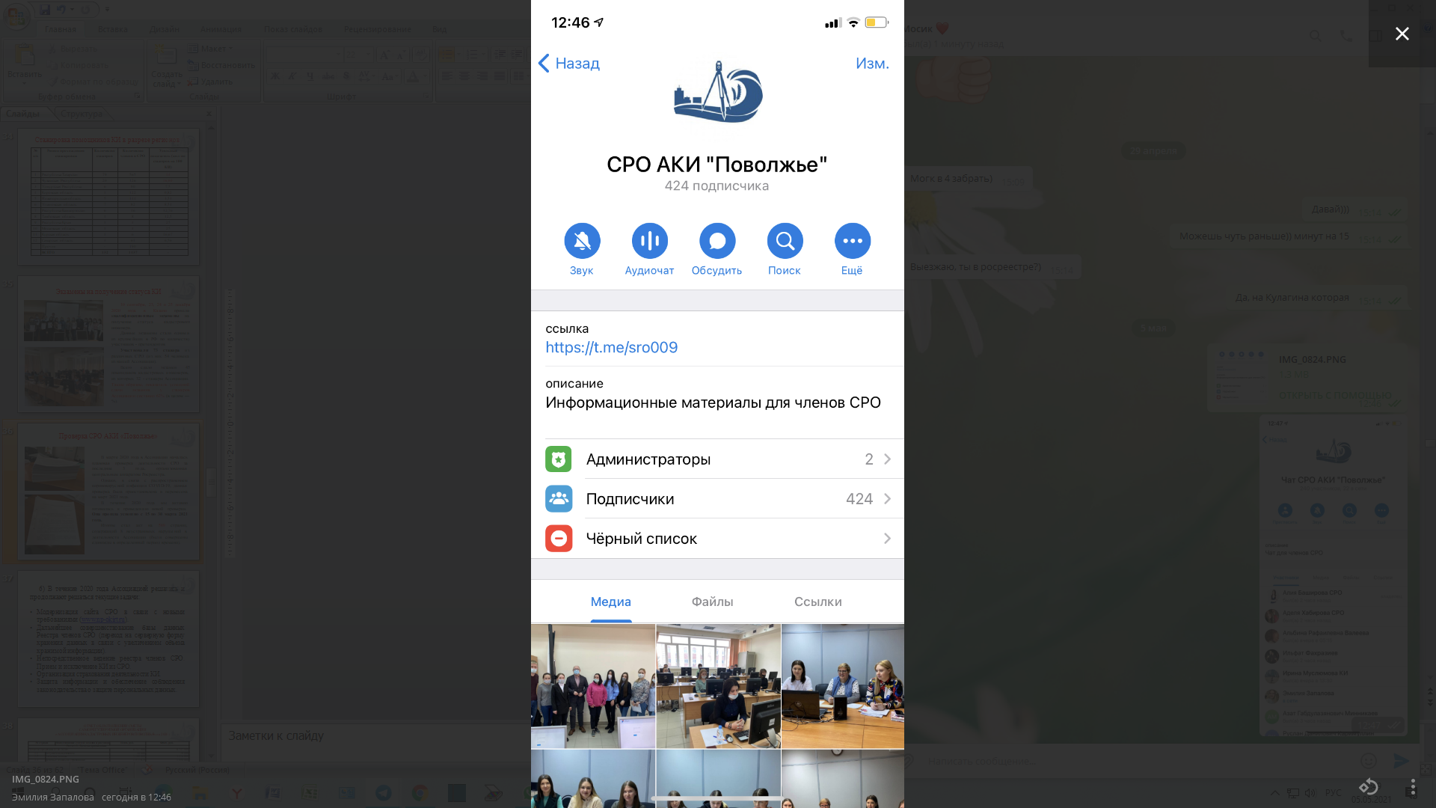
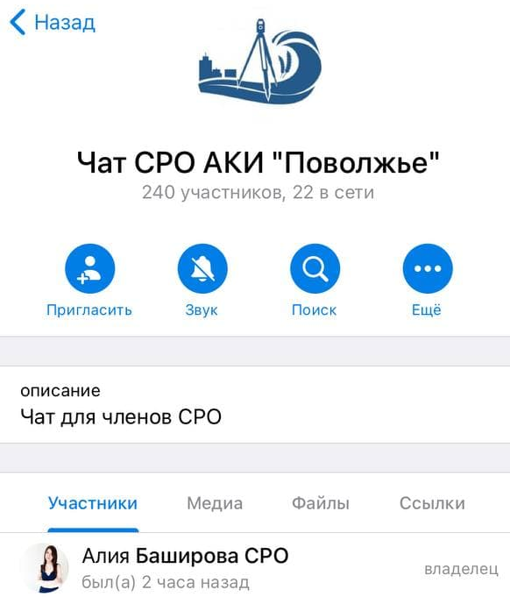
Методология и поддержка
деятельности КИ. Телеграм-канал
Консультирование кадастровых инженеров по правовым и профессиональным проблемам по телефону и электронной почте (постоянно)
Рассылки нормативных актов и методических рекомендаций. (В течение 2021 года членам Ассоциации были направлены 27 таких рассылок.)
Для оперативного ответа на вопросы кадастровых инженеров и информирования их о новостях отрасли в Телеграме созданы канал и чат СРО АКИ «Поволжье»

Slide 65
Спасибо за внимание!

